Slide 1
«Организация и проведение в дошкольных образовательных организациях различных тематических выставок «Эколята – Дошколята. Проведение в дошкольных образовательных организациях «Олимпиад Эколят - Дошколят »
Подготовил воспитатель Петрова Оксана Федоровна

Slide 2
Формы работы
экологические занятия
экологические экскурсии
уроки доброты
экологические кружки
экологические конкурсы
КВН, аукцион, марафон, викторина, "Поле чудес"
экологические акции
трудовой десант
зеленый патруль
лаборатория юного эколога
составление экологических карт
ведение «Панорамы добрых дел»
экологические выставки и экспозиции
экологические музеи
день (неделя) экологического творчества

Slide 3
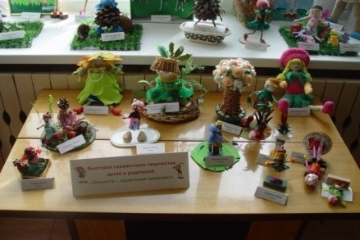
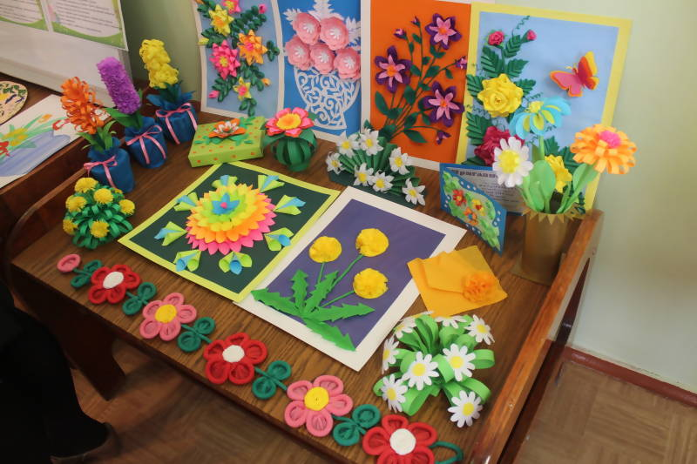
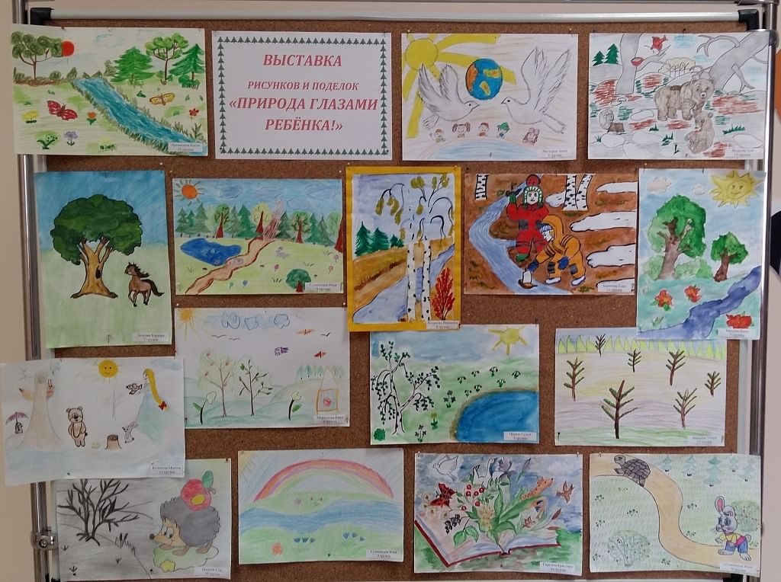
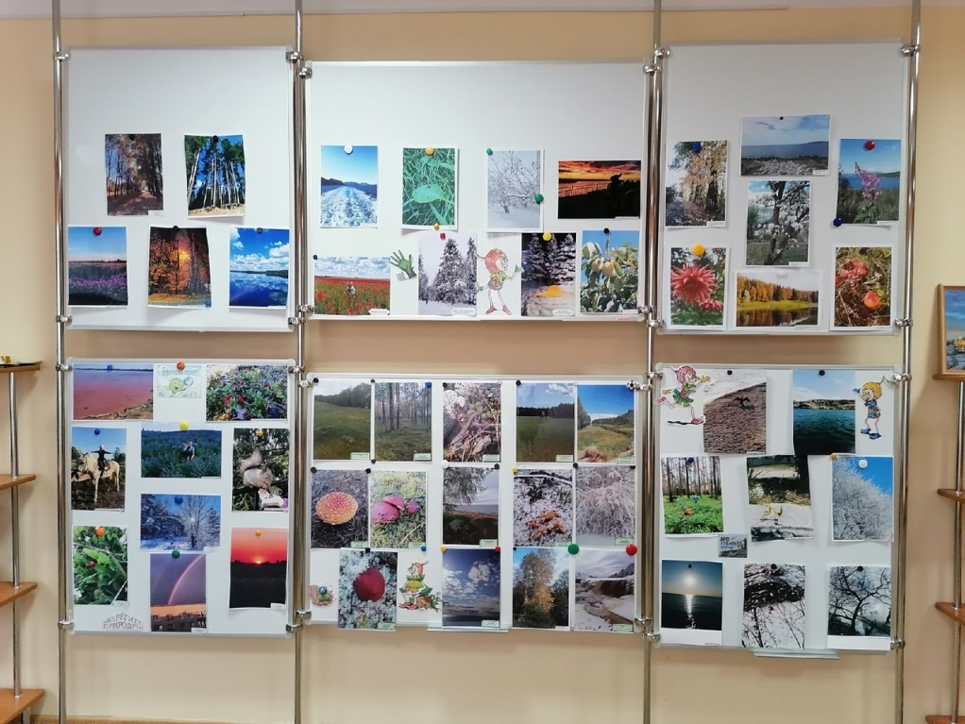

Slide 4
Примерные темы экологических выставок
«Трудно птицам зимовать – надо птицам помогать!»
«Сохраним природу вместе»
«1 апреля – Международный День Птиц»
«День Земли»
«Наша Золотая Осень»
«Синичкин день»
«Ёлочка живи!»
«Как мы птичкам помогали»
«Мой ласковый и нежный зверь»
«Правила поведения на природе летом»
«100 добрых дел для родной природы»
«Книгу природы пишем вместе»
«От чистого города к чистой планете»
«Экологический вернисаж»

Slide 5
Проведение в дошкольных образовательных организациях «Олимпиад Эколят – Дошколят»
Вопрос для педагогов:
Что такое олимпиада???

Slide 6
Олимпиада – это интеллектуальное состязание.
Олимпиада – это состязание, творчество, конкурс.
Олимпиадные задания являются нестандартными, выходят за рамки классической программы, поэтому требуют специальной подготовки.
С точки зрения педагогов – олимпиада это эксперимент, в рамках которого дети помогают педагогам проанализировать свою деятельность в работе по усвоению информации.
Олимпиады проводятся с целью выявления и развития у обучающихся творческих способностей, интереса к научно-исследовательской деятельности, создания необходимых условий для поддержания одаренных детей, повышения их конкурентоспособности, пропаганды научных знаний.

Slide 7
В качестве примера могут быть заданы следующие вопросы:
Ты являешься участником природоохранного социально-образовательного проекта «Эколята–Дошколята». А раз так, то значит, сказочные герои Эколята – друзья и защитники Природы стали и твоими настоящими друзьями! Они пришли к тебе в гости. Предложи своим друзьям – Эколятам поиграть в придуманную тобой (группой, с родителями) новую интересную игру по сохранению природы! Какую?
Что, по-твоему, необходимо сделать в твоем детском саду, чтобы познакомить всех ребят со сказочными героями Эколятами и чтобы все ребята обязательно с ними подружились? И что лично ты для этого можешь сделать?
А что ты можешь предложить сделать, чтобы о сказочных героях Эколятах узнало как можно больше ребят в нашей стране?
Ты дружишь и поддерживаешь Эколят, потому что они, как и ты, любят и охраняют Природу. Какие интересные, важные и полезные дела они вместе с тобой смогли бы сделать?
Мы знаем, что ты и все ребята любите подарки. Подумай, а какой подарок вы вместе с Эколятами смогли бы сделать самой Природе?

Slide 8
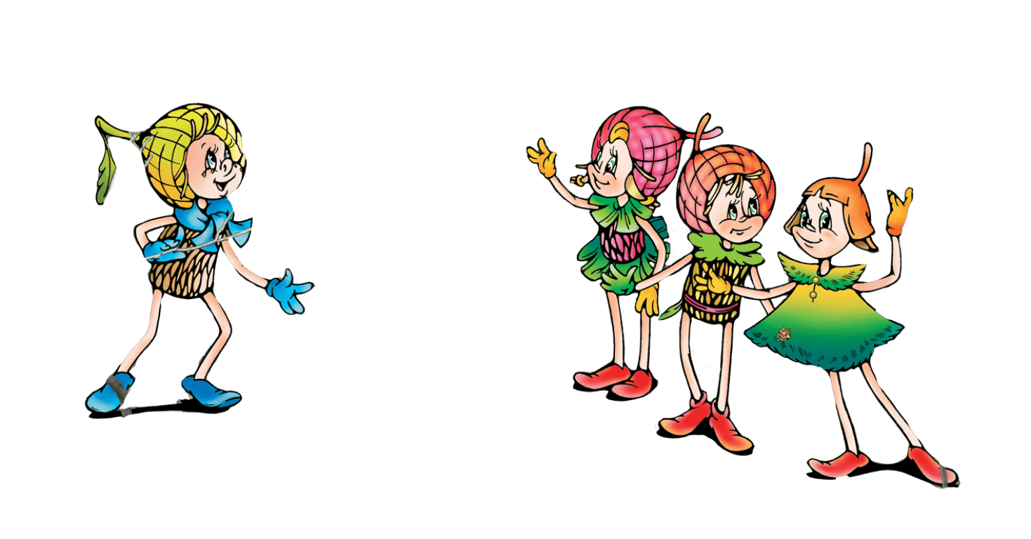
Критериями оценки ответов на вопросы являются:
грамотность ответа;
оригинальность ответа;
креативность ответа;
новизна предложений (ответа);
возможность использования предложений (ответов) для дальнейшего развития природоохранного социально-образовательного проекта «Эколята – Дошколята».

Slide 9
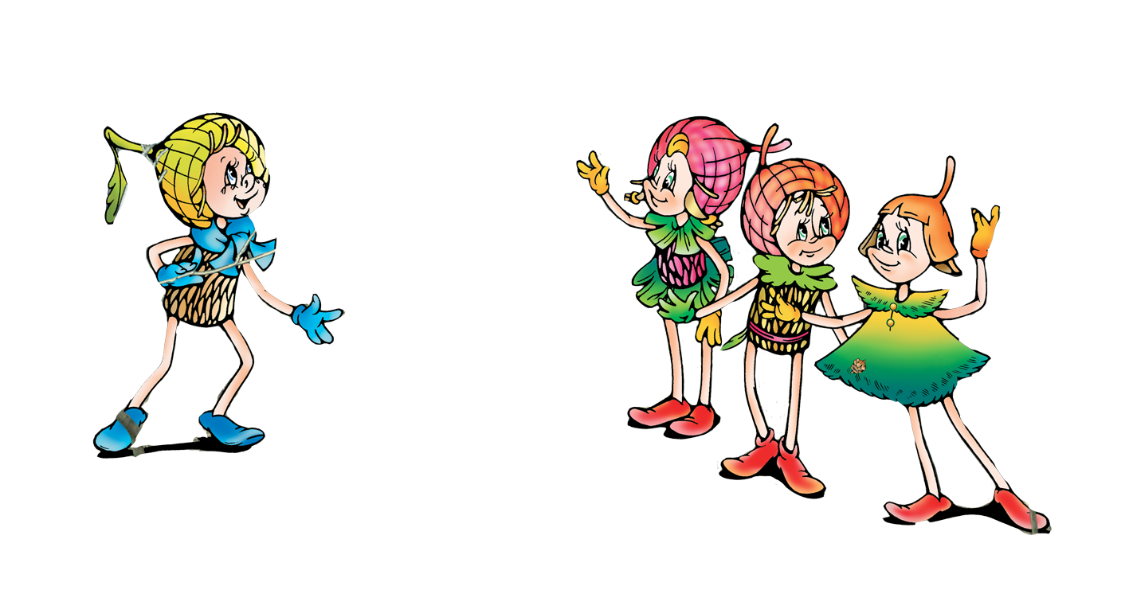
Мы речь свою поведем о том, Что вся Земля – наш общий дом - Наш добрый дом, просторный дом - Мы все с рожденья в нем живем. Еще о том ведем мы речь, Что мы наш дом должны беречь. Давай докажем, что не зря, На нас надеется Земля.

Slide 11
